Slide 1
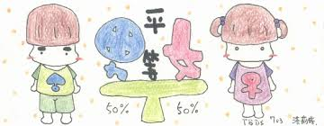
性別平等電影讀書會
導讀：吳惠珍

Slide 2
性別平等討論
日常生活中，有哪些傳統習俗仍存在性別不平等？應該如何改善？
除了尊重父姓之外，父系優先的禮俗傳統，還出現在哪些地方？

Slide 3
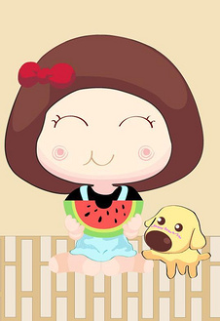
毛利人起源
當前較普遍獲接受的理論是他們是主要來源於台灣
紐西蘭的玻里尼西亞人的一支。

Slide 4
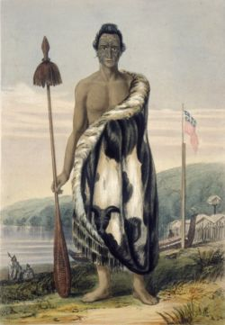
毛利人

Slide 5
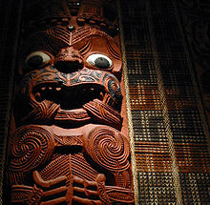
毛利人雕像

Slide 6
毛利文化
紐西蘭的民族文化
紋身 戰舞 民間藝術
擅長雕刻 編織

Slide 7
毛利社會文化
嫁娶，作戰，宗教等都一切以
家族為準繩
階級制度：貴族，庶民，奴隸
木匠和手工匠出身較高階層，族群供養

Slide 8
碰鼻禮
碰鼻禮,又叫 「洪吉」,毛利人認為人的靈氣在頭部
鼻子碰得次數越多,時間越長,表示 來賓所受的禮遇越高

Slide 9
鯨騎士
導演：
尼基卡羅
國別：
紐西蘭 德國

Slide 10
故事大綱
。
故事中酋長柯洛為找不到繼承人來延續祖先精神而憂心;更因傳子不傳女的心念蒙蔽了他 的雙眼。直到一連串的事發生,而小派也一次又一次用她的努力,學習族人留下,讓她引以 為傲的傳統。更在每一次的困難中勇敢面對;即使祖父屢次對她的不認同,她仍舊感受祖父 對她的愛永遠都在

Slide 11
請看電影

Slide 12
影片討論
毛利人是南太平洋上紐西蘭這個國家的原住民,你知道他們代代相傳有哪 些傳統的觀念和作法?他們有哪些文化特色?
小女孩的爸爸放棄承接酋長的頭銜,遠走他鄉,選擇自己未來的人生,你 對他的作法有何感想?

Slide 13
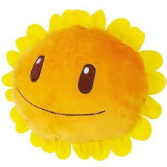
小女孩的爸爸放棄承接酋長的頭銜,遠走他鄉,選擇自己未來的人生,你 對他的作法有何感想?

Slide 14
兩性議題討論
本片說到哪些兩性不公平？
你如何看待？

Slide 15
印象最深刻一幕？

Slide 16
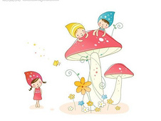
下週電影預告
當幸福來敲門

